Slide 1

H1 S2 :
Comment se déroule la guerre ?
DEVOIRS :
Apprendre la leçon S1 (repères + vocabulaire).
Exercice S2a Q. 1 à 3
Apporter des crayons de couleur.
Compétences :
Se repérer dans le temps : -construire et compléter une frise chronologique ;
-identifier les trois grandes phases de la guerre.
Se repérer dans l'espace : -localiser les principaux fronts ; -comprendre leur évolution au cours de la guerre.

Slide 2
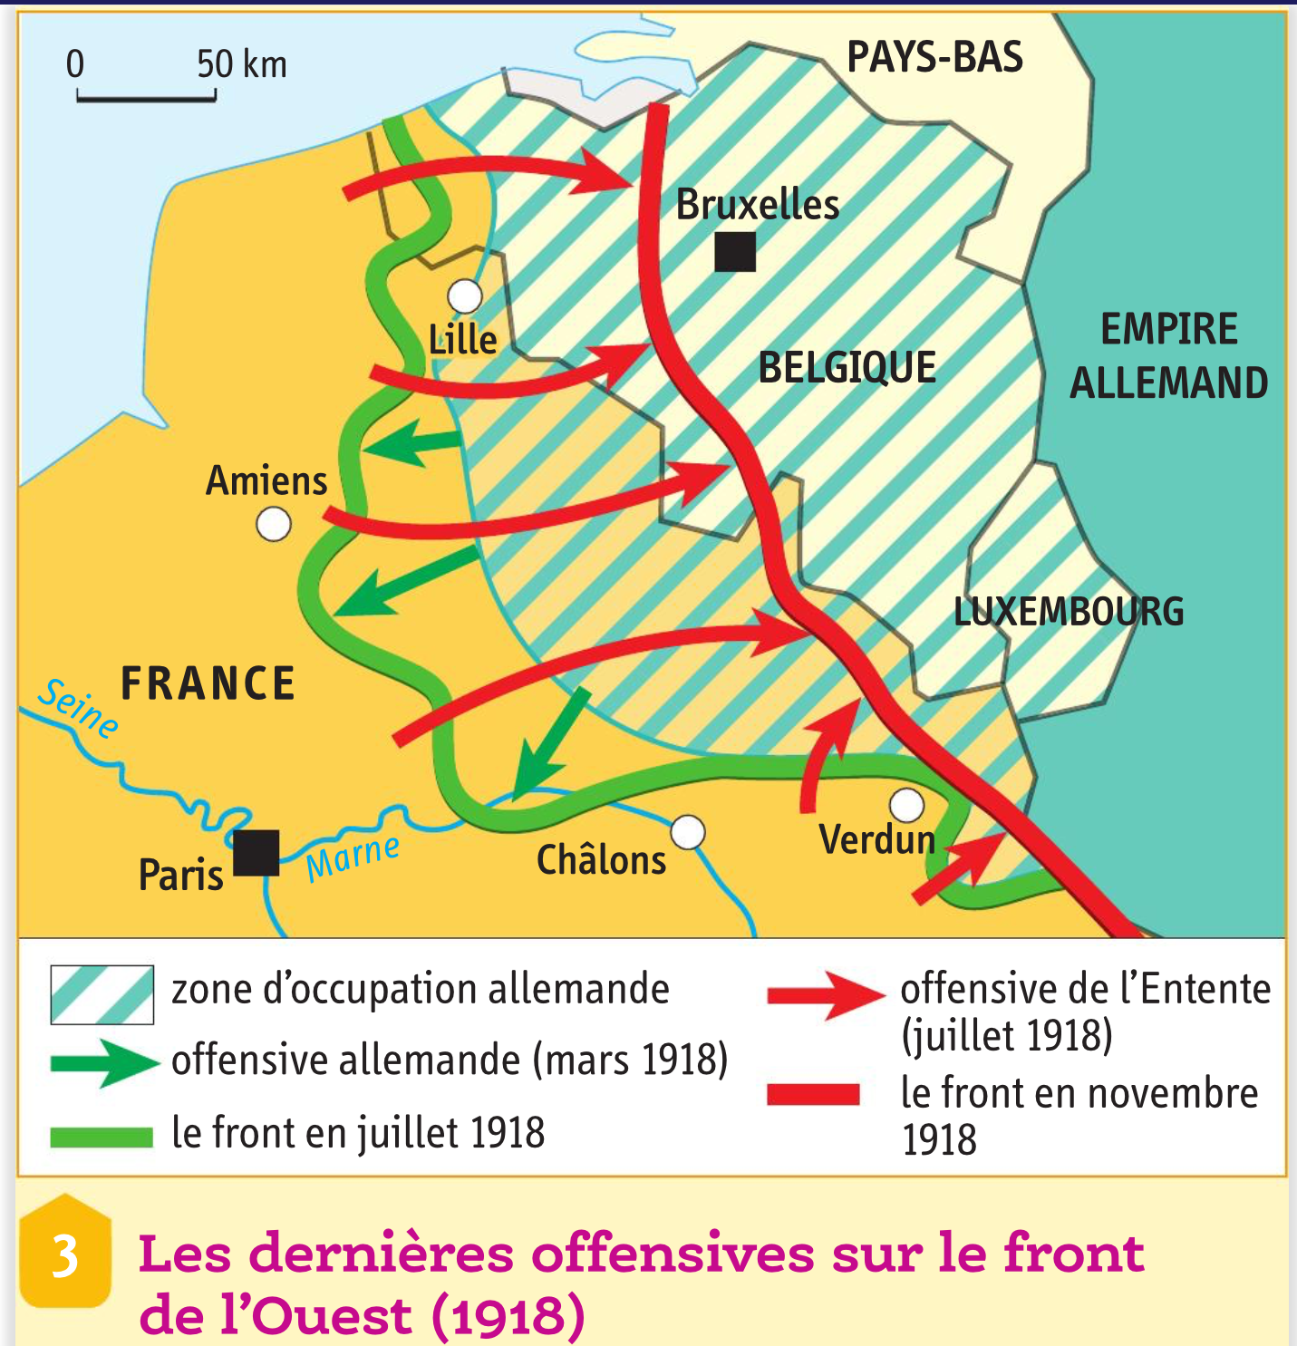
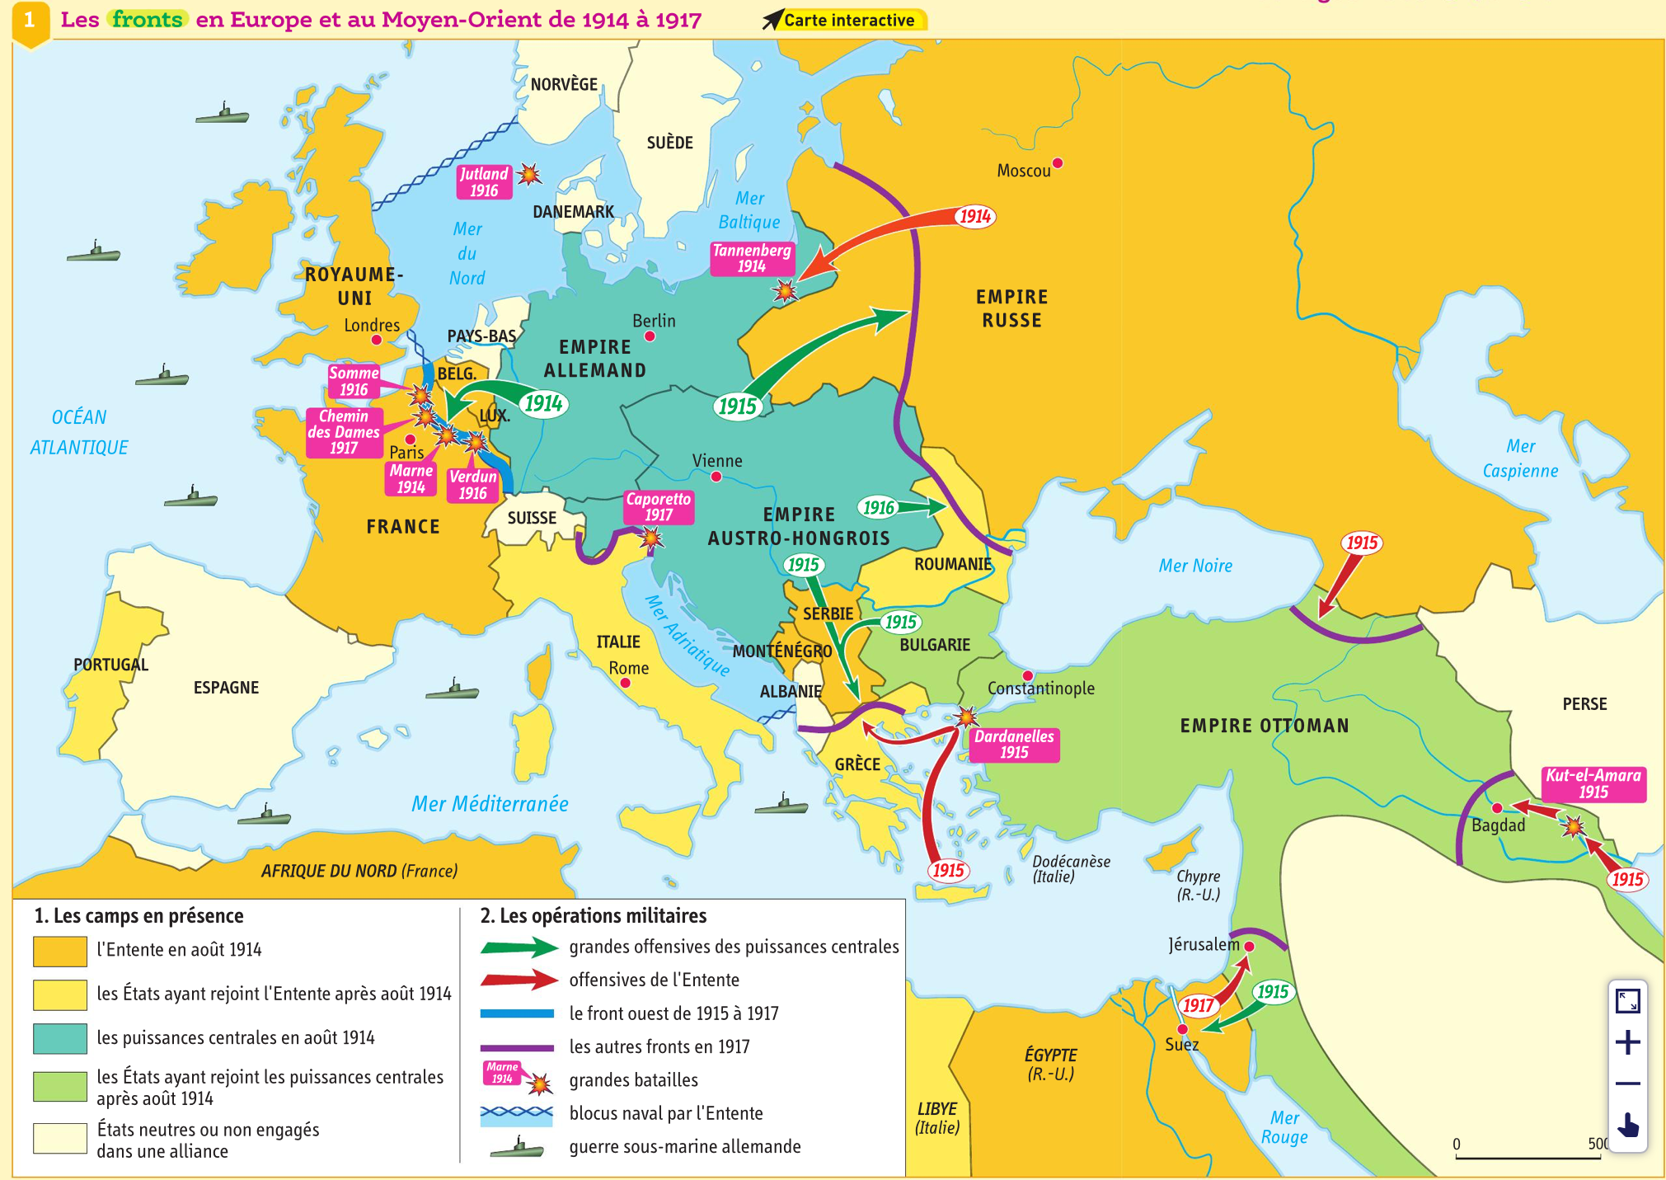
Les fronts européens durant la Première Guerre mondiale
S2a
2
1- Doc 1 - Nomme les deux camps en 1914 et nomme les pays qui les rejoignent après 1914.
2- Doc 1 - Où se stabilise le front de l’Ouest entre 1915 et 1917 ?
*
▼
*
*
Alliés mais non membre de la Triple Entente
▼
Italie dans la Triple Alliance en 1914 comme membre neutre
500
Manuel 3e Histoire Géographie, Hatier, éd. numérique 2025, pp.26-27.
3- Doc 2 - Comment évolue le front de l’Ouest en 1918 ?
Se repérer dans l'espace :-localiser les principaux fronts ; comprendre leur évolution au cours de la guerre.

Slide 3

S2b
Méthodologie de la frise chronologique :
Placer une date ou un événement:
Une date importante est indiquée par un trait vertical.
Si cette date marque un changement de période, le trait traverse toute la frise (date-rupture).
2. Représenter une durée :
Si une période est comprise entre deux dates-ruptures, écrivez son nom à l'intérieur de la frise, en lettres capitales. Utilisez une couleur différente par période (coloriage crayon de couleur).
Si une durée s'étend sur plusieurs périodes, représentez-la à l’aide d’une double flèche placée au-dessus de la frise.
Si un événement dure plusieurs années, tracez un segment dans la frise et indiquez son nom ainsi que ses dates.
Astuce : il n’y a pas d’échelle pour une frise chronologique, si la frise n’est pas graduée, repérez la distance entre deux dates pour établir l’échelle.
GRANDE PÉRIODE
PÉRIODE 1
PÉRIODE 2
Nom évènement + année(s)
Nom évènement + année(s)
Date
Evènement
Date
Evènement
Date
Evènement
Date
Evènement
Compétences : se repérer dans les temps, des outils pour apprendre

Slide 4
S2c
Frise chronologique pas à pas
Les phases de la Première Guerre mondiale, Hatier (3’24min)
Travail préparatoire : sélectionner les informations et la façon dont on les écrit sur la frise
1-Combien de phases (périodes) avez-vous repéré durant la guerre ?
2-Comment sont-elles appelées ? Et quels évènements-ruptures doivent être associés ?
A ce stade on a l’armature. Il n’ a déjà plus beaucoup de place …
3-Quel sont les deux évènements suffisamment importants à sélectionner et comment les matérialiser sur la carte ?
Brouillon
C’est parti →

Slide 5
Compétence : se repérer dans le temps (sélectionner des informations ; hiérarchiser des événements ; distinguer date et durée ; construire une frise)
S2d
Titre : Les phases de la Première Guerre mondiale
PREMIERE GUERRE MONDIALE
GUERRE
DE
MOUVEMENT
GUERRE DE POSITION
GUERRE DE MOUVEMENT
Avril 1915- Fin 1916 : Génocide arménien
Fév.-déc. 1916 : Bataille de Verdun
Juill.-nov. 1916 : Bataille de la Somme
Printemps-été 1917 : Mutineries
28 juin 1914
Attentat de Sarajevo
Sept. 1914
Bataille de la Marne
Mai 1915
Italie dans l’Entente
Avril 1917
Etats-Unis dans l’Entente
Oct. 1917
Révolution bolchevique
Mars 1918
Offensive Ludendorff
28 juin 1919
Traité de Versailles
Août 1914
Déclarations de guerre
11 nov. 1918
Armistice * de Rethondes
La frise chrono est votre trace écrite de séance, il ne vous reste que le vocabulaire à retranscrire et apprendre :
Front : zone de combat.
Guerre de mouvement : phase de guerre durant laquelle les armées se déplacent et lancent des offensives.
Guerre de position : phase de guerre durant laquelle les soldats s’enterrent dans les tranchées sans réussir à forcer les lignes ennemies.

Slide 6
S2e
Frise chronologique pas à pas
Les phases de la Première Guerre mondiale, Hatier (3’24min)
Travail préparatoire : sélectionner les informations et la façon dont on les écrit sur la frise
1-Combien de phases (périodes) avez-vous repéré durant la guerre ?
2-Comment sont-elles appelées ? Et quels évènements-ruptures doivent être associés ?
A ce stade on a l’armature. Il n’ a déjà plus beaucoup de place …
3-Quel sont les deux évènements suffisamment importants à sélectionner et comment les matérialiser sur la carte ?
Corrigé
Brouillon
3 PHASES : GUERRE DE MOUVEMENT 1914 / GUERRE DE POSITION 1914-1918 / GUERRE DE MOUVEMENT 1918
Phase 1 : Août 1914 Entrée en guerre → septembre 1914 Bataille de la Marne
Phase 2 : de fin 1914 jusque printemps 1918 ( paix de Brest-Litovsk libère front est)
Phase 3 : printemps 1918 offensive allemande (front ouest) Ludendorff à Armistice allemande 11 novembre 1918
Evènements précurseurs et postérieurs ( dates extrêmes de la frise) :
28 juin 1914 Attentat de Sarajevo
28 juin 1919 Traité de Versailles (Paix France-Allemagne)
Evènement cours :
Entrée en guerre Italie avec l’Entente mai 1915 (pour info, le Lusitania)
Entrée en guerre des Etats-Unis 6 avril 1917 (télégramme Zimmermann/Mexique)
Révolution bolchévique octobre 1917
Evènements longs:
Génocide arménien avril 1915-fin 1916
Bataille de Verdun février-décembre 1916
Bataille de la Somme juillet-novembre 1916
Mutineries printemps-été 1917
C’est parti →

